Slide 1

ПРАВИТЕЛЬСТВО САНКТ-ПЕТЕРБУРГА
КОМИТЕТ ПО НАУКЕ И ВЫСШЕЙ ШКОЛЕ
Санкт-Петербургское государственное бюджетное
профессиональное образовательное учреждение
«ПЕТРОВСКИЙ КОЛЛЕДЖ»
(СПб ГБПОУ «Петровский колледж»)
Отделение информационных технологий
Проект по учебной практике Разработка сайта и веб приложения «7Apex»
Выполнил: Мирошниченко С. С.
Руководитель: Сергеева М.С

Slide 2
Цель и задачи практики
Цель – разработать клиентское веб-приложение и десктоп приложение.
Задачи:
Проанализировать рынок
Спроектировать базу данных
Разработать веб-приложение
Разработать десктоп-приложение
Протестировать готовое комплексное решение

Slide 3
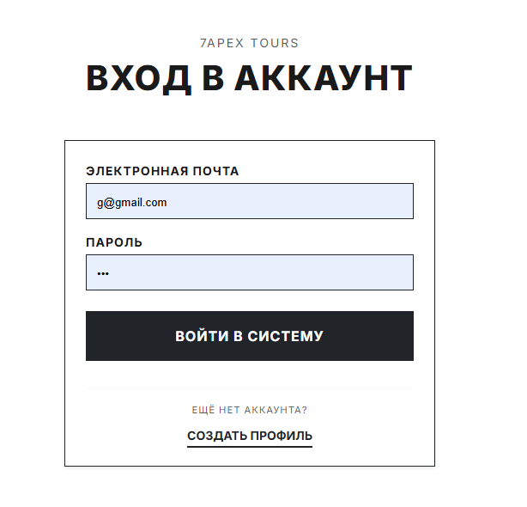
Описание предметной области
Название системы – 7Apex
Основная деятельность – продажа. профессионального оборудования для походов и организация туров.
Цель создания системы – автоматизация процессов интернет-торговли.

Slide 4

Анализ существующих аналогов

Slide 5



Инструментальные и системные программные средства

Slide 6
Функции web и desktop приложения
Функции веб-приложения (клиентская часть)
№ | Функция
1 | Просмотр каталога автомобилей с фильтрацией по марке, модели, типу кузова, цене, году выпуска
2 | Поиск товаров по названию и описанию
3 | Сортировка товаров (по цене, году выпуска, популярности)
4 | Регистрация и авторизация пользователей
5 | Добавление товаров корзину и избранное

Slide 7
Заключение
В ходе разработал программное решение, все поставленные задачи были выполнены.

Slide 8
ПРАВИТЕЛЬСТВО САНКТ-ПЕТЕРБУРГА
КОМИТЕТ ПО НАУКЕ И ВЫСШЕЙ ШКОЛЕ
Санкт-Петербургское государственное бюджетное
профессиональное образовательное учреждение
«ПЕТРОВСКИЙ КОЛЛЕДЖ»
(СПб ГБПОУ «Петровский колледж»)
Отделение информационных технологий
Проект по учебной практике Разработка сайта и веб приложения «7Apex»
Выполнил: Мирошниченко С. С.
Руководитель: Сергеева М.С

